Slide 1

中央财经大学保险学院精算系
种植业保险保费
财政补贴的绩效评价
——以吉林省为例
宣讲人：赵赞

Slide 2
宣讲提纲
研究背景-相关政策简介
文献综述
研究步骤与方法
实地调研结果与分析
绩效指标体系建立
实证结果分析与政策建议

Slide 3
一、研究背景
2003
党的十六届三中全会通过的《中共中央关于完善社会主义市场经济体制若干问题的决定》明确提出“探索建立政策性农业保险制度”。
2007
中央1号文件明确指出要“积极发展农业保险，按照政府引导、政策支持、市场运作、农民自愿的原则，建立完善农业保险体系”。
2004
-
2013
2004年至2013年，中央连续十年发布以“三农”（农业、农村、农民）为主题的中央一号文件，强调了“三农”问题在中国的社会主义现代化时期“重中之重”的地位
保供增收惠民生、改革创新添活力（2013）
2013
3月1日起施行的《农业保险条例》规范农业保险活动，保护农业保险活动当事人的合法权益，提高农业生产抗风险能力，促进农业保险事业健康发展

Slide 4
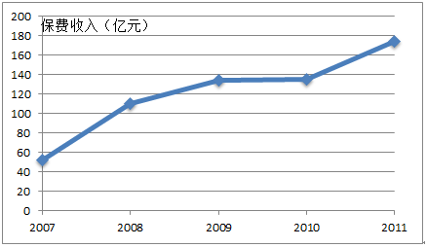
农业保险大发展

Slide 5
农业保险保费财政补贴政策
在2008年财政部印发《中央财政种植业保险保费补贴管理办法》的通知（财金[2008]26号），发出关于做好中央财政种植业保险保费补贴工作，提高财政补贴资金使用效益的工作通知
农户自交保费
地方财政特色保费补贴
地方财政基础保费补贴
中央财政保险保费补贴

Slide 6
财政补贴政策的绩效评价
2011年发布《财政部关于印发<财政支出绩效评价管理暂行办法>的通知》（财预[2011]285号）
财政部于2012年印发《关于进一步加大支持力度 做好农业保险保费补贴工作的通知》（财金〔2012〕2号）选取了选择四川、内蒙古、安徽、江苏4省（区）开展农业保险保费补贴绩效评价试点工作
《关于2013年度农业保险保费补贴工作有关事项的通知》（财金[2013]7号）为加强保费补贴资金管理，提高财政资金使用效益，自2013年起选择山西、内蒙古、黑龙江、江苏、浙江、安徽、湖北、湖南、海南、四川10个省（区）开展农业保险保费补贴绩效评价试点工作，鼓励其他省（区、市）结合本地实际探索试点

Slide 7


国内绩效评价体系几乎空白
VS
保险产品的质量
政府补贴程度
农民的风险管理意识
由于国内此前几乎没有类似的研究，国外的绩效评价体系又不能“照搬”，于是，尽快建立一个保险保费补贴的绩效评价体系的需求就显得异常迫切。

Slide 8
二、文献综述
早在上个世纪，美国农业部就发布了program evaluation handbook ^{[1]} ，建议从产量风险、价格风险和收入风险三个角度建立绩效评价体系，对美国农险政策的实施具有很强的指导和监督作用。
随后，许多专家学者对绩效评价体系做进一步的完善。David Appel和Philip S.Borba（19XX）^{[2]}站在保险公司的角度分析了参加保险保费补贴政策的保险公司的历史平均回报率，以预测这一政策的可持续性。
Monte L. Vandeveer和C. Edwin Young（2001）^{[3]}则以小麦为例分析了联邦农作物保险的效果，使用赔付率指标衡量了该政策对保险公司的影响，使用参保率衡量了农民对这一政策的反应。
评价体系的建立都是基于美国高度发达的金融、保险市场以及政府大量财政补贴的前提，其具体内容对我国建立保险保费绩效评价体系的借鉴意义有限。

Slide 9
二、文献综述
在国内，安徽省农业部（2012）^{[4]}率先颁布了农业保险保费补贴绩效评价方案，该方案的出台初步填补了此领域的空白。该体系从项目决策、项目管理和项目绩效三方面对保险保费补贴政策展开评价，对我们建立绩效评价体系有起到一定的借鉴作用。
杨继秀（2009）^{[6]}在《农机购置补贴政策绩效研究》一文中，便是采用层次分析方法对湖南省农机购置补贴政策实施的绩效从提高生产力、社会效益、经济效益、生态效益四个一级指标入手，再在四个一级指标下面分成十一个二级指标，分三层指标进行绩效测评研究，以此来证明农机购置补贴政策的绩效成就，从而也发现了在湖南省实施农机购置补贴政策过程中存在的一些问题，并提出几点建议。

Slide 10
三、研究步骤

Slide 11
初步指标构思
探究政策
对农村经济、农业保险、农民生活等可能产生的效应
指导
指标构思
筛选
选择调研指标
确定具体指标
量化调研指标
检验调研指标与研究课题的相关性

Slide 12
走访安华保险公司
学习经验
小范围走访农户
尝试数据搜集
完善体系
实地调研

Slide 13
建立绩效评价体系
指标设计修正
确定最终指标
指标分类，理清层次关系
构建体系结构
确定指标权重
编写成文标准

Slide 14
利用所得数据评价政策绩效
回答政策实施是否有效的问题
向政府提出意见和建议
解
决
问
题

Slide 15
四、实地调研
结果与分析

Slide 16
吉林省种植业保费构成比例

Slide 17
调研具体流程
农户
逐户采访
调查问卷
农经办
保险公司
采访村会计
跟随走访
参观农险部
采访领导

Slide 18
现行政策优势
农民满意度较高
  年年参保
保险行业角度
  业务多样化，改善风险结构
  农作物覆盖范围更广
  保险地域范围更广，基本实现全覆盖
  保险公司积极性高
政府（社会）角度
  乘数放大效应显著，政府资金运用效率高
  稳定农业生产、粮食生产
  推动农村金融体系建设

Slide 19
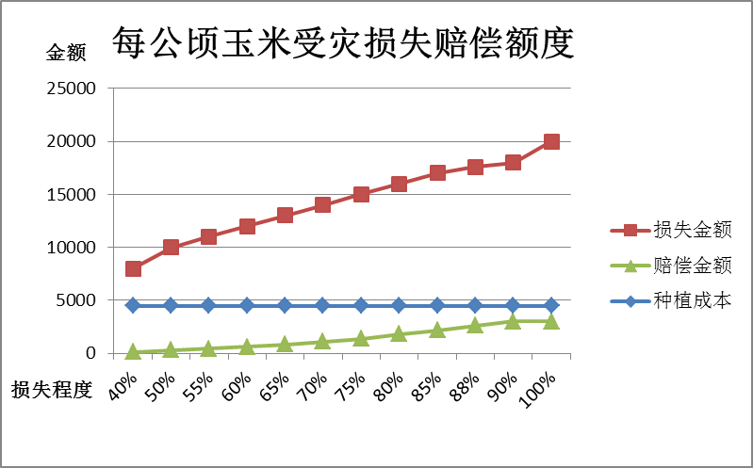
现行政策劣势
保障程度低（物化成本）

Slide 20
现行政策劣势
保障程度低（物化成本）
险种范围局限，尚未覆盖地方特色作物
补贴结构不合理，地方财政吃紧
市场竞争秩序混乱
费率厘定不科学
尚未建立起巨灾风险分散机制
缺乏对农业保险业务公司的优惠政策

Slide 21
五、绩效评价指标体系
的建立

Slide 22
指标筛选原则
科学性：反应主要政策目标和实现水平
层次性：层次分析法，模型合理
经济性：通俗易懂，简单易行
量化优先：便于数据处理和体系推广
综合与单项指标互相补充，指标独立性保证信息不互相重叠和交叉

Slide 23
绩效评价体系

Slide 24
农户角度

Slide 25
政府角度

Slide 26
保险公司角度

Slide 27
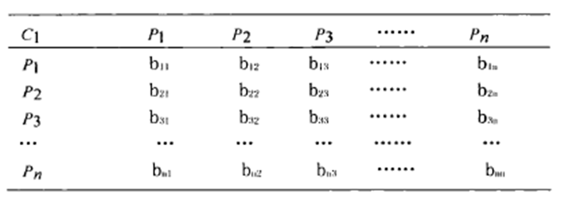
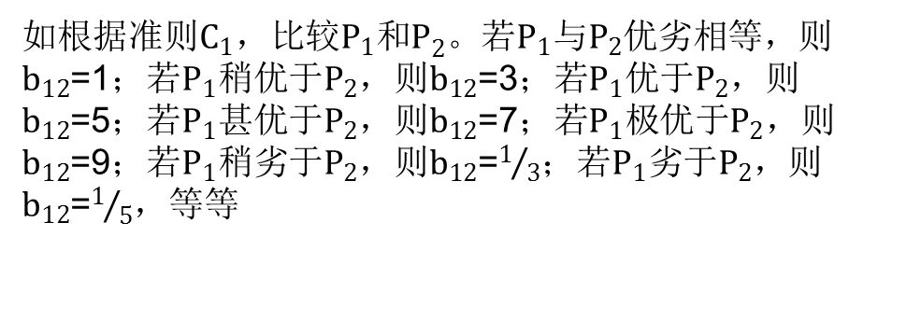
指标权重确定
（1）构造判断矩阵，对指标间两两重要性进行比较判断。
如根据准则$C_{1}，比较P_{1}{和P}_{2}。$若$P_{1}与P_{2}$优劣相等，则$b_{12}$=1；若$P_{1}稍优于P_{2}$，则$b_{12}$=3；若$P_{1}优于P_{2}$，则$b_{12}$=5；若$P_{1}甚优于P_{2}$，则$b_{12}$=7；若$P_{1}极优于P_{2}$，则$b_{12}$=9；若$P_{1}稍劣于P_{2}$，则$b_{12}$=$1/3$；若$P_{1}劣于P_{2}$，则$b_{12}$=$1/5$，等等

Slide 28
指标权重确定
（1）构造判断矩阵，对指标间两两重要性进行比较判断。

Slide 29
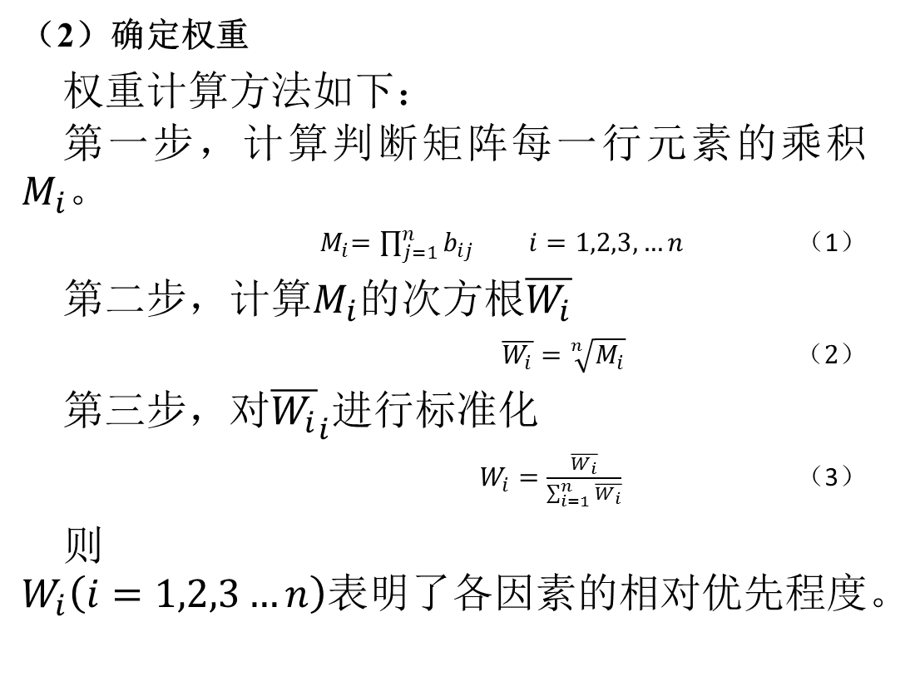
指标权重确定
（2）确定权重
权重计算方法如下：
第一步，计算判断矩阵每一行元素的乘积$M_{i}。$
${ M}_{i}=\prod_{j=1}^{n}{b_{ij}} i=1,2,3,…n$ （1）
第二步，计算$M_{i}$的次方根$\overline{W_{i}}$
$\overline{W_{i}}=\sqrt[n]{M_{i}}$ （2）
第三步，对${\overline{W_{i}}}_{i}进行标准化$
$W_{i}=\frac{\overline{W_{i}}}{\sum_{i=1}^{n}{\overline{W_{i}}}}$ （3）
则$W_{i}（i=1,2,3…n）表明了各因素的相对优先程度。$

Slide 30
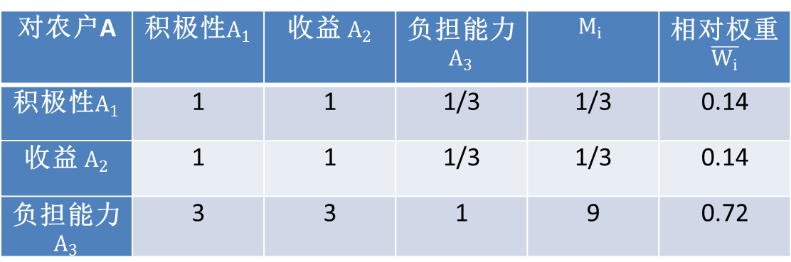
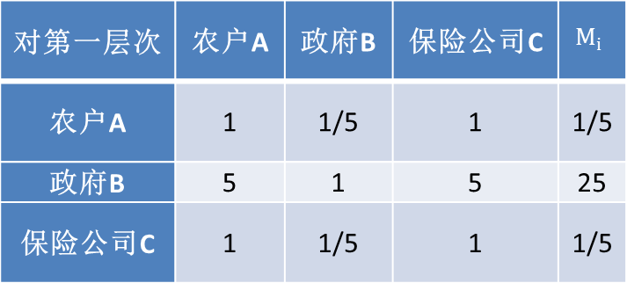
（1）第二层次对第一层次（种植业保险保费财政补贴的绩效水平）的影响（判断矩阵）
对第一层次 | 农户A | 政府B | 保险公司C | $$M_{i}$$
农户A | 1 | 1/5 | 1 | 1/5
政府B | 5 | 1 | 5 | 25
保险公司C | 1 | 1/5 | 1 | 1/5
（1）第三层次对第二层次的A的影响（判断矩阵）
对农户A | 积极性$A_{1}$ | 收益${ A}_{2}$ | 负担能力$A_{3}$ | $$M_{i}$$ | 相对权重$\overline{W_{i}}$
积极性$A_{1}$ | 1 | 1 | 1/3 | 1/3 | 0.14
收益${ A}_{2}$ | 1 | 1 | 1/3 | 1/3 | 0.14
负担能力$A_{3}$ | 3 | 3 | 1 | 9 | 0.72

Slide 31
最终指标权重明细

Slide 32
六、实证结果分析
与政策建议

Slide 33
（一）吉林种植业保险保费补贴政策绩效各项指标实际值
指标名称 | 单位 | 2007年实际值 | 2008年实际值 | 2009年实际值 | 2010年实际值 | 2011年实际值
参保率 | % | 46.86 | 41.24 | 44.73 | 53.27 | 45.56
续保率 | % | 90.00 | 90.00 | 90.00 | 90.00 | 90.00
综合赔付率 | % | 131.86 | 33.58 | 70.89 | 53.66 | 46.57
金额补偿率 | % | 732.56 | 172.6 | 378.69 | 26.29 | 39.84
数量补偿率 | % | 24.15 | 22.24 | 71.26 | 42.81 | 05.33
农户补偿率 | % | 83.20 | 64.71 | 78.36 | 57.13 | 69.19
保费占收入比重 | % | 空缺
财政放大倍数 | 1 | 37.09 | 28.93 | 24.56 | 26.70 | 25.26
地方财政补贴缺口 | 1 | 空缺
中央补贴保费占比 | % | 25 | 35 | 40 | 40 | 40
成本保障比率 （相对值） | % | 100 | 78.6 | 81.5 | 82.2 | 73.8
起赔损失程度 | % | 30 | 30 | 30 | 30 | 30
标的品种数量 | 1 | 5 | 7 | 7 | 9 | 9
保障作物产值占比 | % | 空缺
保障面积占比 | % | 空缺
经营公司数量 | 1 | 100 | 200 | 200 | 200 | 200
巨灾封顶赔付率 | % | 100 | 100 | 150 | 150 | 200
平均税率 | % | 空缺
利润补贴率 | % | 空缺

Slide 34
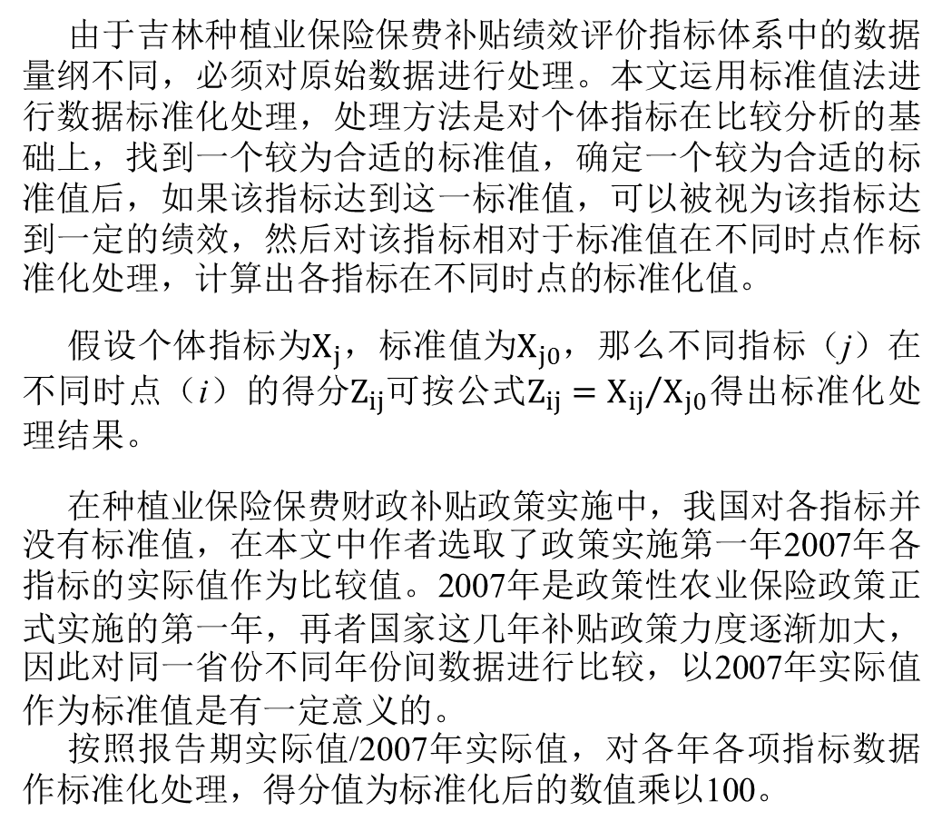
（二）吉林种植业保险保费补贴政策绩效各项指标得分
由于吉林种植业保险保费补贴绩效评价指标体系中的数据量纲不同，必须对原始数据进行处理。本文运用标准值法进行数据标准化处理，处理方法是对个体指标在比较分析的基础上，找到一个较为合适的标准值，确定一个较为合适的标准值后，如果该指标达到这一标准值，可以被视为该指标达到一定的绩效，然后对该指标相对于标准值在不同时点作标准化处理，计算出各指标在不同时点的标准化值。
假设个体指标为$X_{j}$，标准值为$X_{j0}$，那么不同指标（j）在不同时点（i）的$得分Z_{ij}$可按公式$Z_{ij}={X_{ij}}/{X_{j0}}$得出标准化处理结果。
在种植业保险保费财政补贴政策实施中，我国对各指标并没有标准值，在本文中作者选取了政策实施第一年2007年各指标的实际值作为比较值。2007年是政策性农业保险政策正式实施的第一年，再者国家这几年补贴政策力度逐渐加大，因此对同一省份不同年份间数据进行比较，以2007年实际值作为标准值是有一定意义的。
按照报告期实际值/2007年实际值，对各年各项指标数据作标准化处理，得分值为标准化后的数值乘以100。

Slide 35
指标名称 | 2007年得分 | 2008年得分 | 2009年得分 | 2010年得分 | 2011年得分
参保率 | 100 | 88.01 | 95.45 | 113.68 | 97.23
续保率 | 100 | 100.00 | 100.00 | 100.00 | 100.00
综合赔付率 | 100 | 25.47 | 53.76 | 40.69 | 35.32
金额补偿率 | 100 | 23.56 | 51.69 | 35.89 | 32.74
数量补偿率 | 100 | 92.09 | 295.07 | 177.27 | 22.07
农户补偿率 | 100 | 77.78 | 94.18 | 68.67 | 83.16
保费占收入比重 | 100 | 100 | 100 | 100 | 100
财政放大倍数 | 100 | 78.00 | 66.22 | 71.99 | 68.16
地方财政补贴缺口 | 100 | 100 | 100 | 100 | 100
中央补贴保费占比 | 100 | 140.00 | 160.00 | 160.00 | 160.00
成本保障比率 （相对值） | 100 | 78.6 | 81.5 | 82.2 | 73.8
起赔损失程度 | 100 | 100.00 | 100.00 | 100.00 | 100.00
标的品种数量 | 100 | 140.00 | 140.00 | 180.00 | 180.00
保障作物产值占比 | 100 | 100 | 100 | 100 | 100
保障面积占比 | 100 | 100 | 100 | 100 | 100
经营公司数量 | 100 | 200.00 | 200.00 | 200.00 | 200.00
巨灾封顶赔付率 | 100 | 100.00 | 150.00 | 150.00 | 200.00
平均税率 | 100 | 100.00 | 100.00 | 100.00 | 100.00
利润补贴率 | 100 | 100.00 | 100.00 | 100.00 | 100.00

Slide 36
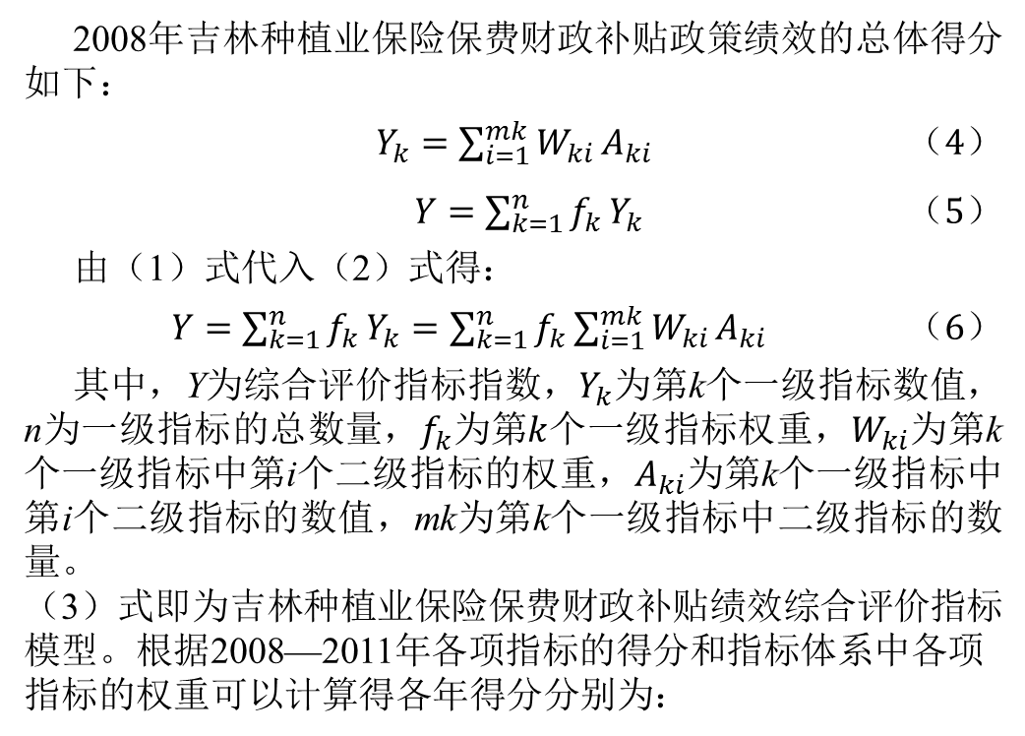
（三）吉林种植业保险保费财政补贴绩效的具体测评
2008年吉林种植业保险保费财政补贴政策绩效的总体得分如下：
$Y_{k}=\sum_{i=1}^{mk}{W_{ki}}A_{ki}$ （4）
$Y=\sum_{k=1}^{n}{f_{k}}Y_{k}$ （5）
由（1）式代入（2）式得：
$Y=\sum_{k=1}^{n}{f_{k}}Y_{k}=\sum_{k=1}^{n}{f_{k}}\sum_{i=1}^{mk}{W_{ki}}A_{ki}$ （6）
其中，Y为综合评价指标指数，$Y_{k}$为第k个一级指标数值，n为一级指标的总数量，$f_{k}为第k$个一级指标权重，$W_{ki}$为第k个一级指标中第i个二级指标的权重，$A_{ki}$为第k个一级指标中第i个二级指标的数值，mk为第k个一级指标中二级指标的数量。
（3）式即为吉林种植业保险保费财政补贴绩效综合评价指标模型。根据2008—2011年各项指标的得分和指标体系中各项指标的权重可以计算得各年得分分别为：
年份 | 2007 | 2008 | 2009 | 2010 | 2011
分数 | 100 | 91.71 | 94.78 | 95.15 | 92.96

Slide 37
（四）结果分析
根据2008-2011年各项指标的得分结果，可以看出吉林省种植业保险保费补贴政策的项目绩效在这5年间并不很理想，与基准年2007年相比，一直在较低的十分区间内波动。本文针对此评价结果的原因进行了分析，除了部分重要数据的缺失造成的误差，还有如下发现：
成本保障比率持续下跌是低分的主因
  粮食作物保险金额和实际物化成本之间的比率
  生产成本应为保险金额的最低值
  玉米的保险金额一直没有改变，但是生产成本却在此期间提高了近一半
自然灾害对农民收益有巨大影响
  吉林省在补贴政策推行的第一年就出现罕见的巨灾，直接导致了异常高的补偿率
财政放大倍数下降
  中央政府希望补贴款可以带动地方财政以及农户的参保积极性，利用杠杆效应产生远高于补贴款的总保险金额，从而使补贴款可以得到高效的利用，因此，似乎财政放大倍数越大越好

Slide 38
（五）政策建议
“北京模式”对吉林策政策性农业保险的建议
  建立巨灾风险分散机制
  北京市在全国各农业保险试点省市中较早地建立了较为规范的农业巨灾风险准备金制度，即在“十一五”期间，市财政每年按照上年农业增加值的l‰，预提农业巨灾风险准备金，用于补贴超出商业保险公司合同约定赔偿责任的农业风险损失。根据北京市现行农业保险制度方案，预提的农业巨灾风险准备金用以保障年度综合赔付率超过300％以上的风险
  给予保险公司利润补贴
  “北京模式”的另一个特点是给予参加农业保险公司补贴，即中央政府按照总保费的一定比例给予保险公司保费之外的金额补偿，以确保保险公司在巨灾等可能损失较大的情况下也能有一定的利润收入，以激励保险公司参与承保

Slide 39
（五）政策建议
2. 安徽省政策性农业保险对吉林省的借鉴意义
  增加对于特色品种的补贴
  安徽省在2012年出台《特色农产品保险财政补助实施办法》，规定对符合产业政策导向、具有一定规模、农户投保意愿强烈的优势特色农产品保险，按照不高于保费收入的25%给予补贴。就吉林省而言，目前对于特色农险品种没有设置补贴项目，参保品种只是在中央政府设置的大框架下由地方政府根据当地的农业发展情况和财政力量来具体确定。

Slide 40
（五）政策建议
适度提高中央财政比例，减轻地方财政负担
中央财政应该承担更多的责任，减少地方财政的压力，以弥补地方财政财力的缺口，防止因地方财政瓶颈导致的保险市场不完善
4. 提高成本保险的保障金额
为保障农业生产成本的种植业保险应顺应农业生产成本变化相应地提高保障金额，以提供农民恢复再生产能力的真实保障。因此各级政府和承办业务的保险公司应充分考虑物价水平这一影响因素，及时调整保障金额和赔偿方案
5. 开办除成本保险外的产量保险和收益保险，为农民提供更大的选择范围
成本保险的保障水平和赔付水平十分有限，农民对赔付水平更高的产量保险和收益保险的需求逐渐增强。相比于成本保险只能保障农民恢复再生产能力的保障限制，产量和收益保险能保障农民农业生产的成果，为农民提供了更可靠的保障

Slide 41
（六）未来研究展望
省际间种植业保险保费财政补贴绩效的比较
数据包络分析（DEA）是由著名的运筹学家Charnes，Cooper和Rhodes于1978年创立的，度量多指标投入和多指标产出决策单元相对效率的综合评价方法。现在，把我国各省市的种植业保险保费财政补贴的绩效看作产出，政府资金投入看作投入，全国不同省市看作不同的决策单元。与生产部门相似，中央政府也非常注重保费财政补贴政策的产出投入比。当前各地方政府采用不同的模式来执行该政策，如吉林安华模式、北京模式、黑龙江互助式模式以及浙江共保模式等，通过数据包络分析，判断各决策单元执行是否有效，评价各省市政策执行的相对绩效，这对该政策的全面推广有重要参考价值。

Slide 43
感谢各位的聆听！

